Slide 2
Einführung in die Politikwissenschaft
Prof. Dr. Marc Bühlmann
Année Politique Suisse
Institut für Politikwissenschaft
Universität Bern

Slide 3
Lernvideo 2.2
Falsifikationismus

Slide 4
Wo wir uns befinden…
Politikwissenschaft
Politische Kultur
Policy-Analyse
Internationale Beziehungen
Politische Soziologie
Vergleichende Politik
Politische Systeme
Politische Theorie
empirisch
Political Behavior
Schweiz
EU
Comparative Politics
Vergleichende Regierungslehre
Politik / Wissenschaft
normativ
1-4
5
6
7
8
9
10
11
12
13

Slide 5

Inhalt
Karl Raimund Popper
Falsifikationismus

Slide 6
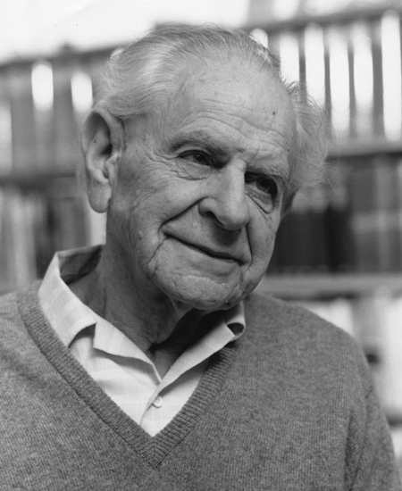
Karl Raimund Popper
28.7.1902 bis 17.9.1994
Kritischer Rationalismus und Falsifikationismus
1934: «Logik der Forschung»

Slide 7
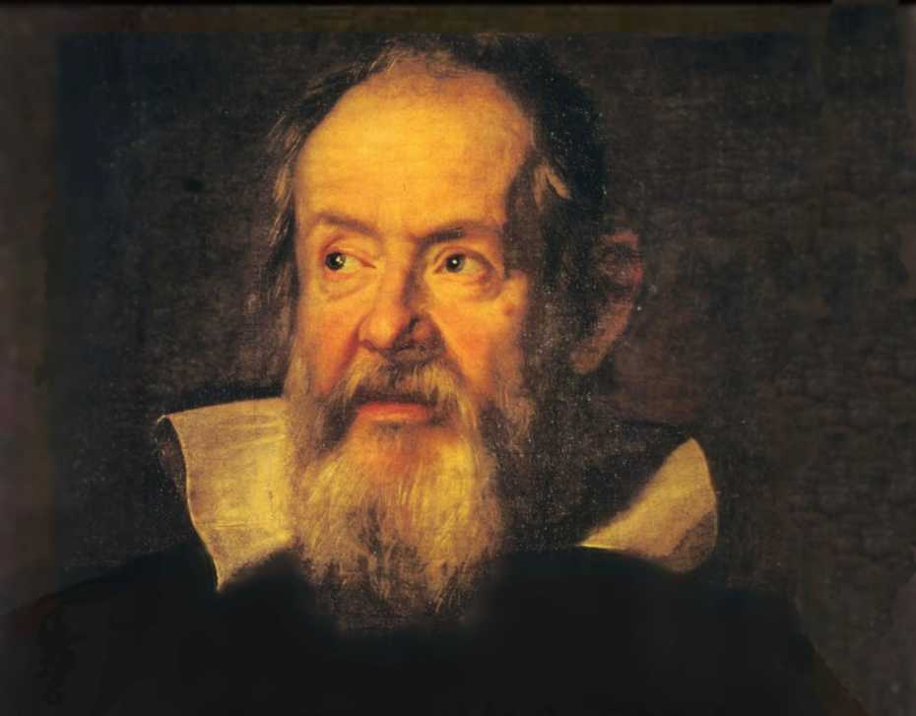
Karl Raimund Popper
Kritische Diskussion als Basis
Dogmatische Lehre vs. kritisches Hinterfragen
Sophisten: Annahmen sind nur vorläufig; Wissen und Wahrheit sind relativ
Erkenntnisse sollen durch Kritik widerlegt werden
Kritischer Rationalismus als Abwendung vom Induktivismus (nicht Erkenntnis erzeugen, sondern kritisch hinterfragen)
Die Anfänge des Rationalismus

Slide 8
Karl Raimund Popper
Was ist Wissenschaft?
Galilei, Kepler, Newton, Einstein, Bohr
Kritisch-rationalistische Wissenschaft:
  Kühne Vermutungen
  Nur vorläufige Theorien und Erkenntnisse
  Bereitschaft, kühne Vermutungen aufzustellen und zu widerlegen
Wissenschaft gegen Nicht-Wissenschaft

Slide 9
Inhalt
Karl Raimund Popper
Falsifikationismus

Slide 10
Falsifikationismus
Abgrenzung zum Induktivismus:
  Eine Theorie ist nicht wahr, sondern nur vorläufig geeignet
  Beobachtungen dienen nicht dem Finden einer Theorie, sondern deren Widerlegung
  Nicht Prämissen führen zu Konklusion, sondern Konklusion, als kühne Vermutung aufgestellt, soll durch Prämissen falsifiziert werden
Der Falsifikationismus

Slide 11
Falsifikationismus
Falsifizierbarkeit
  Eine Beobachtung soll eine Theorie widerlegen können
  Theorie braucht Informationsgehalt
  Theorie muss die Möglichkeit bieten, falsch zu sein
Überwindung des Induktivismus
  Nicht Herleiten von Gesetzen durch Beobachtung, sondern mittels Beobachtung zeigen, dass Gesetze falsch sind
  «Lernen aus Fehlern» und je mehr wir Wissen, einsehen, dass wir eigentlich nichts wissen (Sokrates)

Slide 12
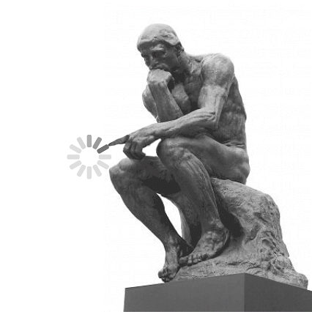
Was ist Wissenschaft?
DENK MAL!

Slide 14
Quellen
Quellen der auf den Folien verwendeten Abbildungen
Titelfolie: Wordle aus Zitatenschatz (Definitionen von Politik)
Rodin: Le Penseur (Spinner Gif by Tobias Rothe)
Karl Popper (Foto von Lucinda Douglas-Menzies 1990 (CCA) (https://whoswho.de/bio/karl-popper.html)
Galileo Galilei: gemalt von Justus Sustermans (1597–1681) Das Portrait ist in den Uffizien in Florenz ausgestellt (Bild: https://library.ethz.ch/standorte-und-medien/plattformen/virtuelle-ausstellungen/galileo-galilei/biografie.html)

